Slide 1
Welche Methode für das Unfallprojekt?

Slide 2
Potenzielle Methoden
Lineare Regression
Entscheidungsbaum
Logistische Regression
Random Forest
Gradient Boosting

Slide 3
Lineare Regression
Attribut 2
Attribut 1
Attribut 3
Zielvariable
Anwendung auf Projekt:
Attribute: Wetter, Lichtverhältnisse, Menge an Autos, Geschwindigkeitsbegrenzungen usw.
Zielvariable:
X = {0,1}
Kritik: Könnte zu simpel sein
Verbesserung: Art des Unfalls

Slide 4
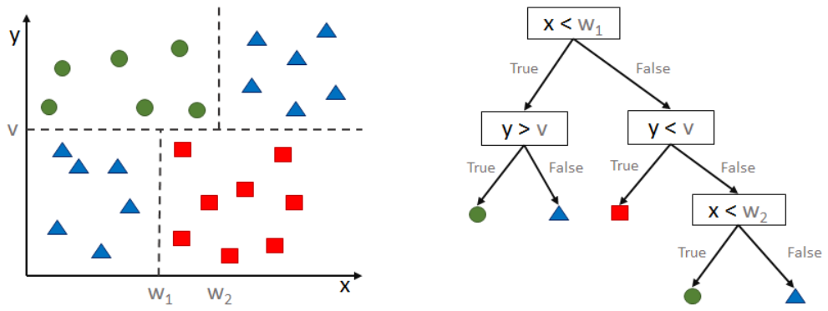
Entscheidungsbaum
Anwendung auf Projekt:
Attribute: Wetter, Lichtverhältnisse, Menge an Autos, Geschwindigkeitsbegrenzungen usw.
Zielvariable:
X = 1 → Unfall
X = 0 → Kein Unfall
Verbesserung: Art des Unfalls oder Unfallwahrscheinlichkeit ausgeben

Slide 5
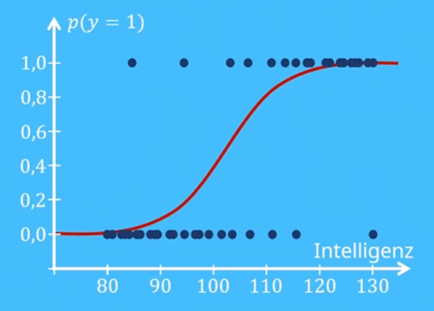
Logistische Regression
Wie lineare Regression
Unterschied: Gibt keinen konkreten Wert, sondern Wahrscheinlichkeit aus
Anwendung auf Projekt:
Attribute: Wetter, Lichtverhältnisse, Menge an Autos, Geschwindigkeitsbegrenzungen usw.
Zielvariable: Unfallwahrscheinlichkeit
X = {0,1}

Slide 6
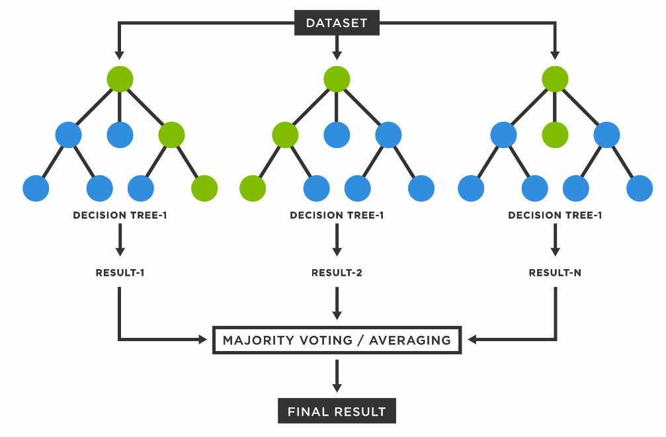
Random Forest
Verwendet mehrere Entscheidungsbäume
Ergebnis: Modus der Entscheidungen
Anwendung auf Projekt:
Attribute: Wetter, Lichtverhältnisse, Menge an Autos, Geschwindigkeitsbegrenzungen usw.
Zielvariable: Binäre Variable
X = 1 → Unfall
X = 0 → Kein Unfall
Vorteil: Steigert die Güte des Ergebnisses

Slide 7
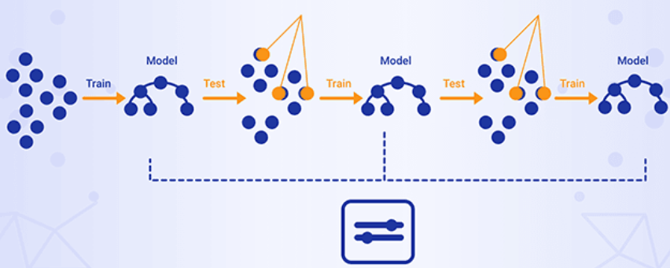
Gradient Boosting
Kombination von unterschiedlichen Vorhersagemodellen
Idee: Füge so lange Modelle hinzu, bis sich die Vorhersage nicht mehr verbessert
Methode: Das jeweils nächste Modelle erhält höher gewichtet falsche vorhergesagte Datenpunkte
Anwendung auf Projekt:
Simple Modelle verwenden: Lineare Regression + Entscheidungsbaum
Vorteil: Liefert gute Ergebnisse
Kritik: Könnte zu aufwendig sein

